Slide 1
CÔNG NGHỆ .NET
ĐỀ TÀI
QUẢN LÝ SÂN BÓNG ĐÁ

Slide 2
Thành viên nhóm:
- Lê Nguyễn Phước Thiện 2001180235
Đinh Quốc Khánh Nguyên 2001180226
Huỳnh Thanh Phương 2001181272

Slide 3
2.Công cụ lập trình .
1.Giới thiệu đề tài.
3.DeMo

Slide 4
1.Giơi thiệu đề tài.
- Giúp cho những người dùng dễ dàng đặt sân bóng ngay tại nhà.
- Giao diện chương trình thân thiện và dễ sử dụng cho mọi người.

Slide 5
2.Cộng cụ lập trình.
-MISROSOFT VISUAL STUDIO 2012: winfrom
-SQL SEVER 2012

Slide 6
3.DEMO

Slide 7
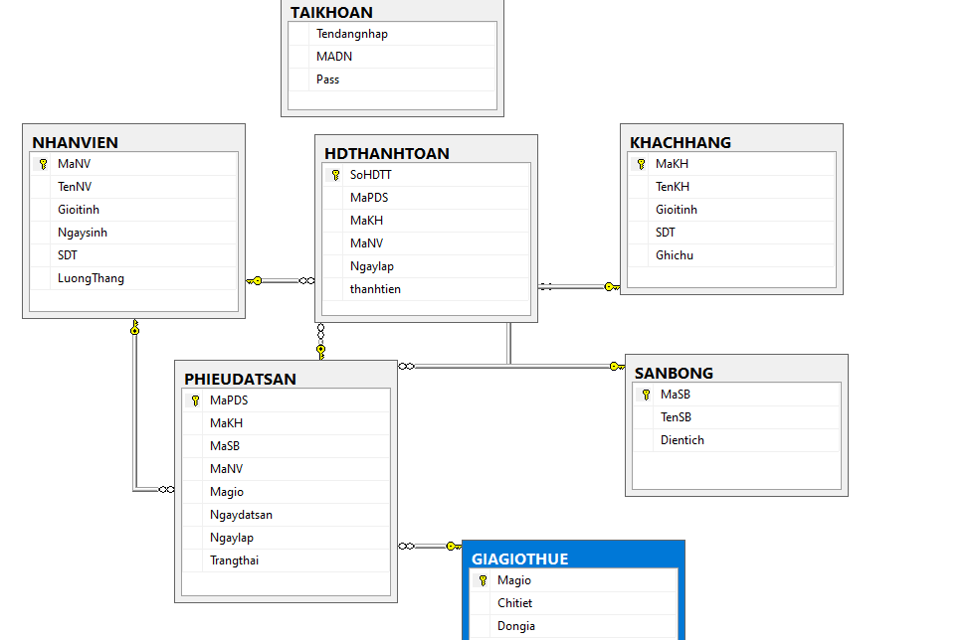
ERD

Slide 8
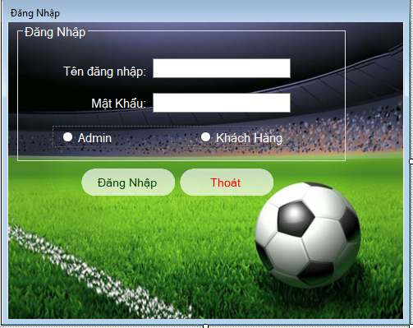
Giao di

Slide 9
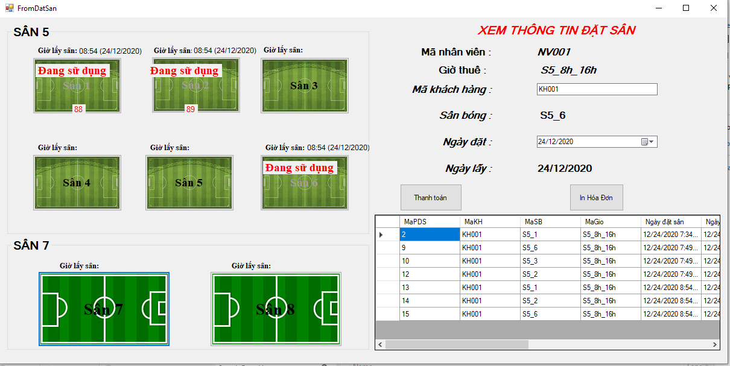
Giao diện sân bóng đá

